Slide 1
Проект матанализ
Подготовили Настин Вероника, Куприянов Дмитрий, Салпагаров Эльдар, Васидов Мухаммадсаид
Вариант 4

Slide 2
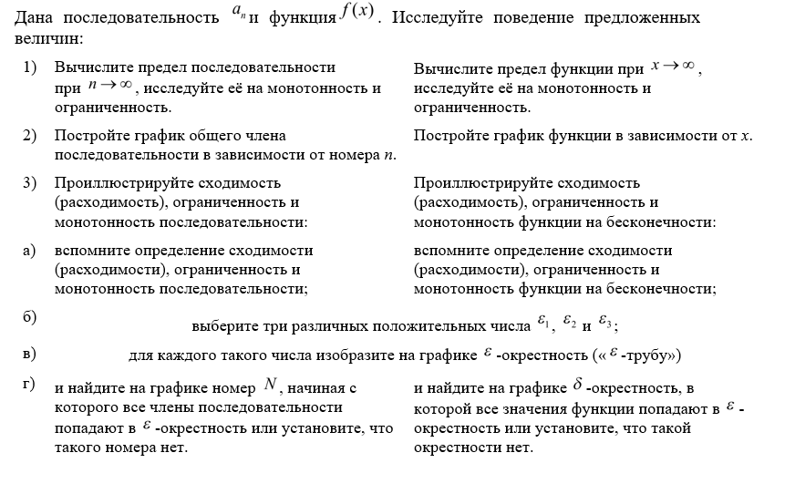
Задание 1, выполнял Эльдар

Slide 3
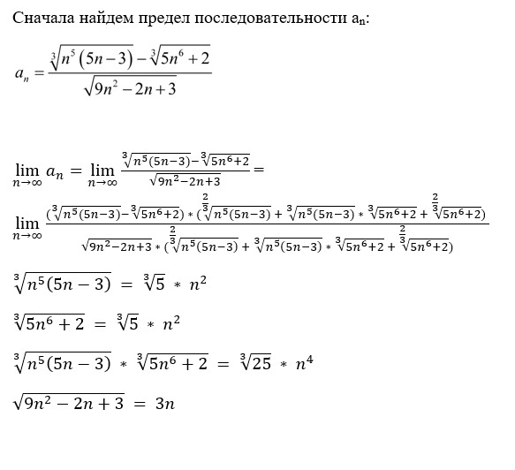
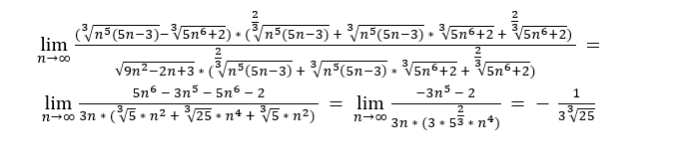
Пункт 1

Slide 4
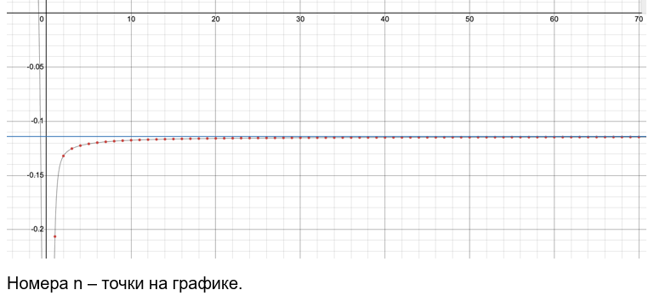
Пункт 2

Slide 5
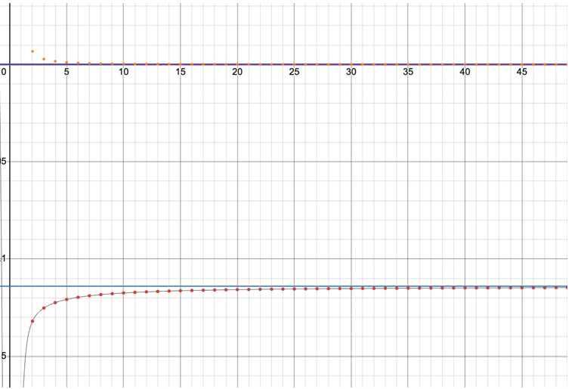
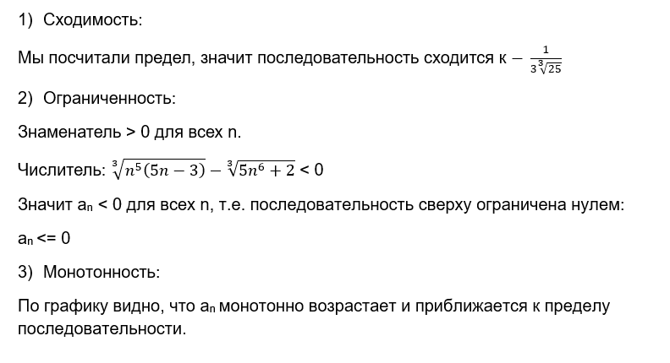
Пункт 3

Slide 6
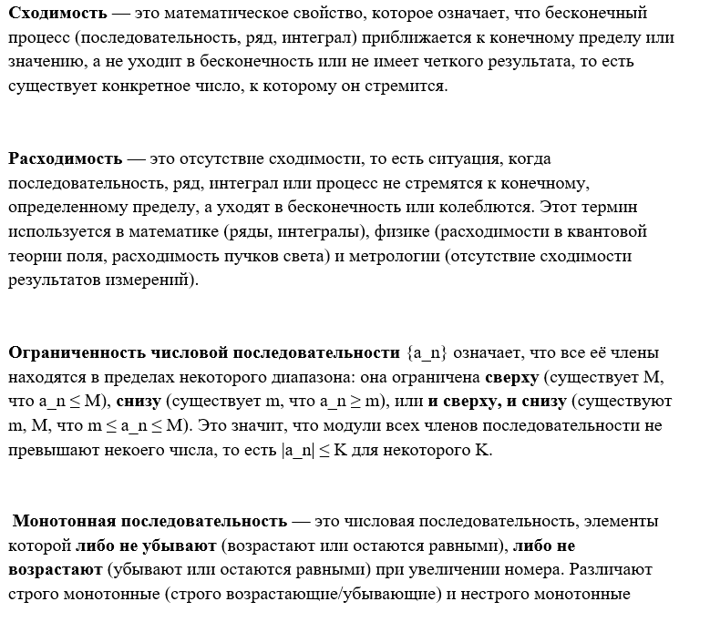

Пункт А

Slide 7
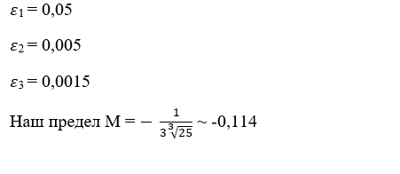
Пункт Б

Slide 8
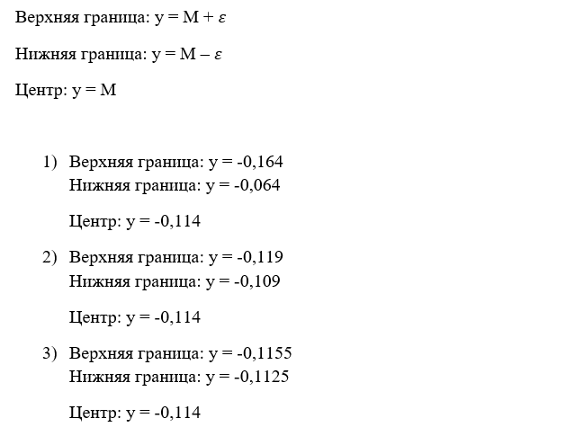
Пункт В

Slide 9
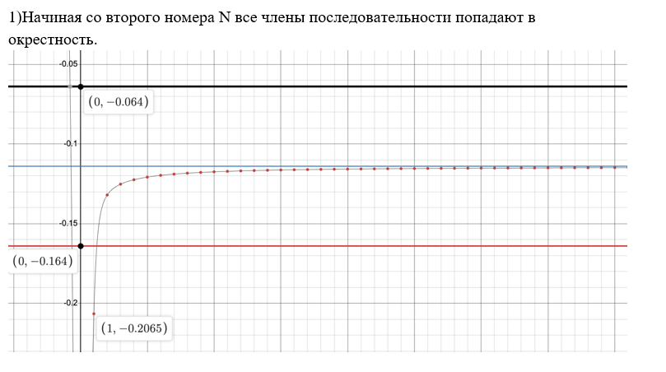
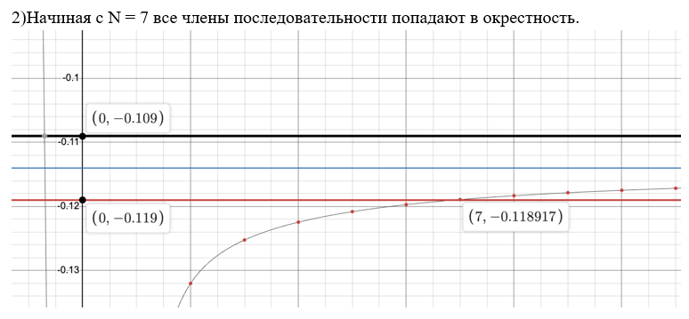
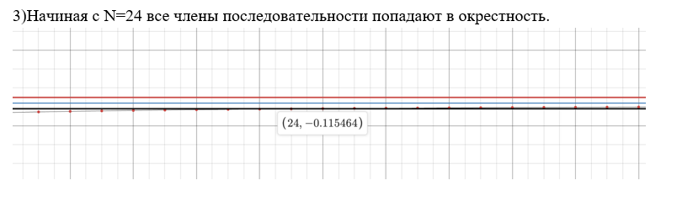
Пункт Г

Slide 10
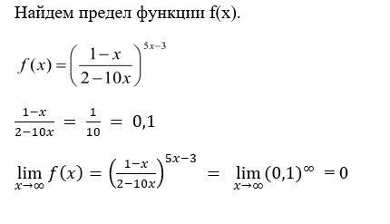
Пункт 1

Slide 11
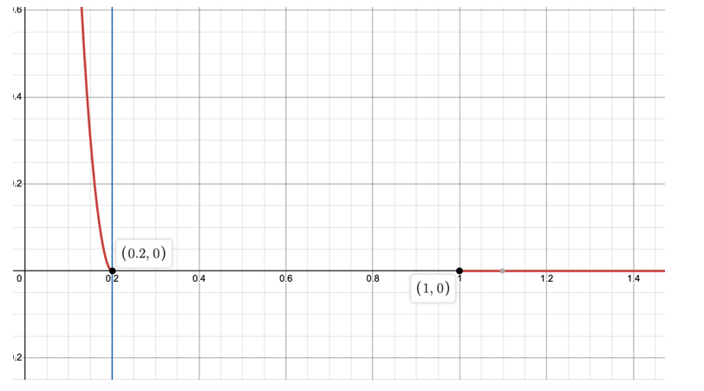
Пункт 2

Slide 12
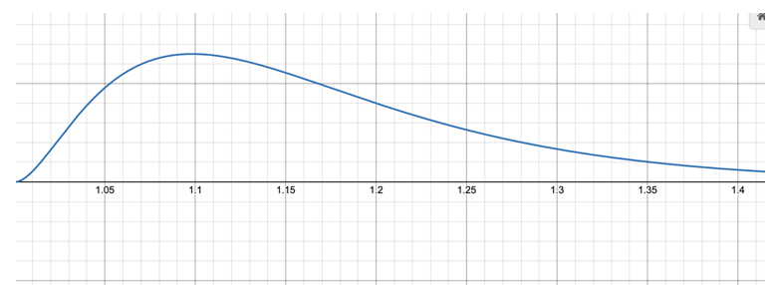
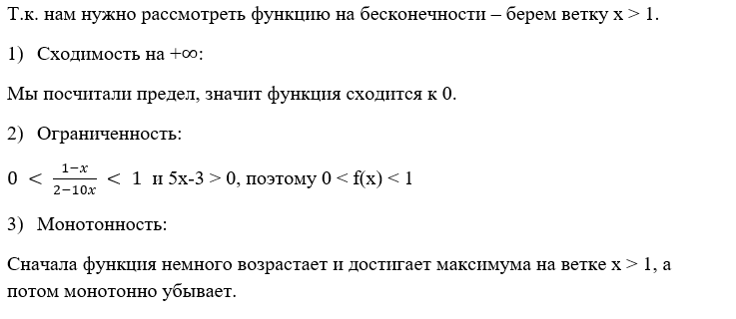
Пункт 3

Slide 13
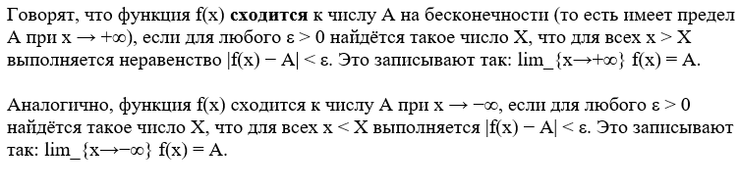
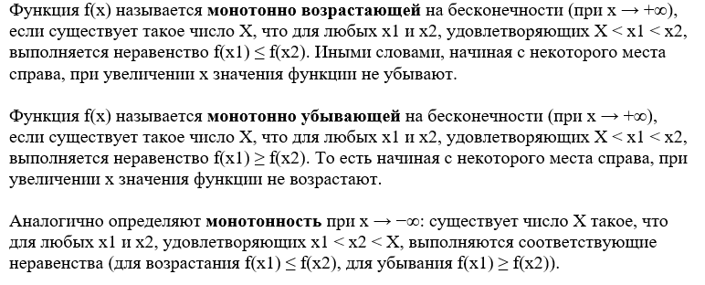
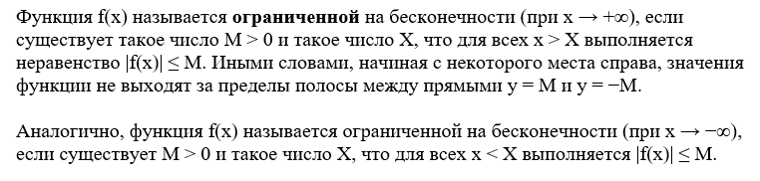
Пункт А

Slide 14
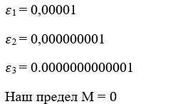
Пункт Б

Slide 15

Пункт В

Slide 16
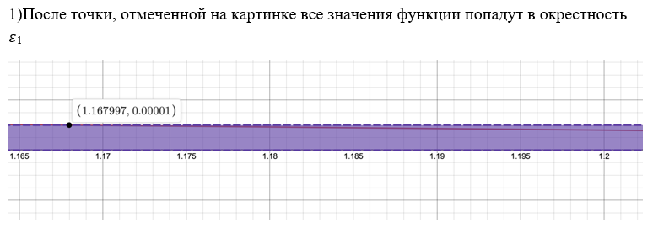
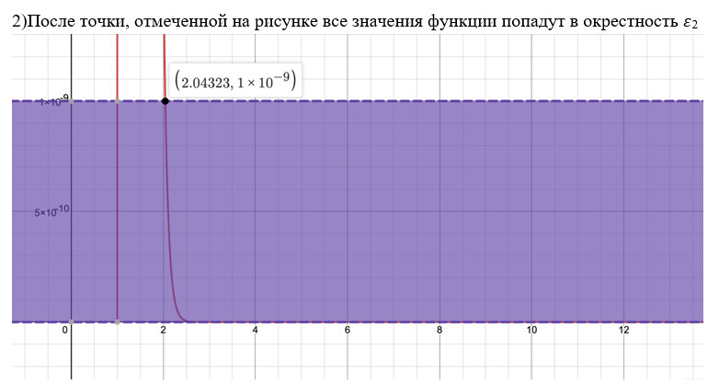
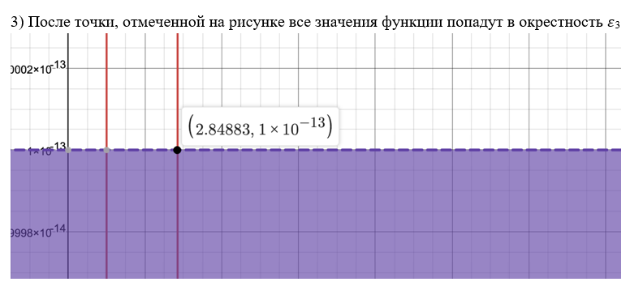
Пункт Г

Slide 17

Задание 2, выполняла Вероника

Slide 18
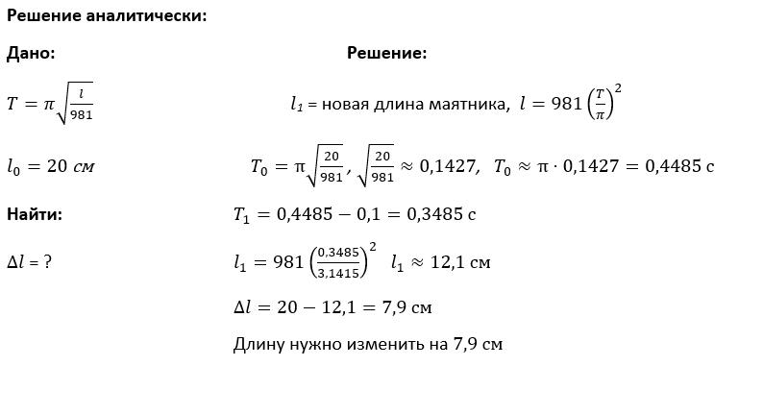

Slide 19
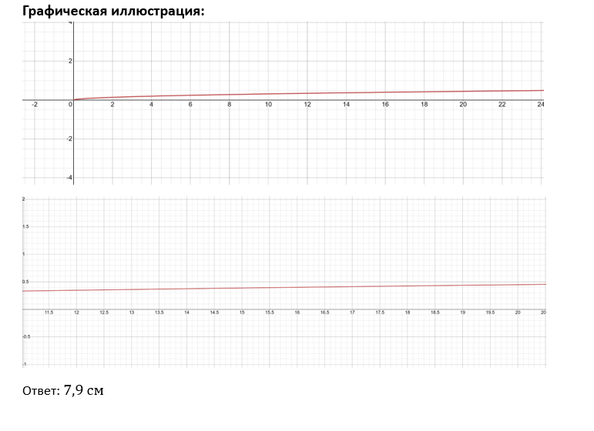

Slide 20
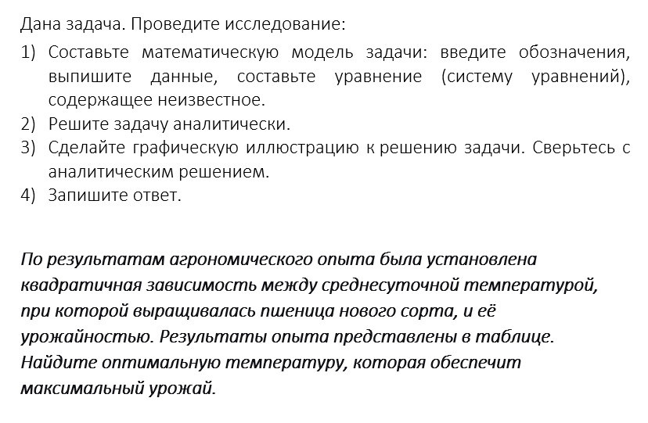
Задание 3, выполняла Дима

Slide 21
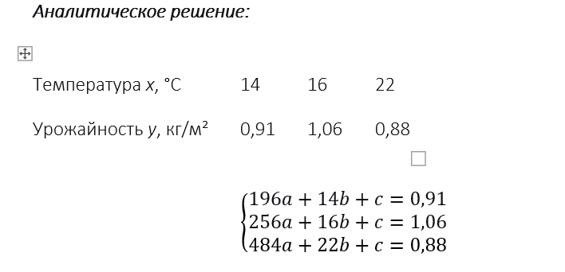
Система уравнений и таблица

Slide 22
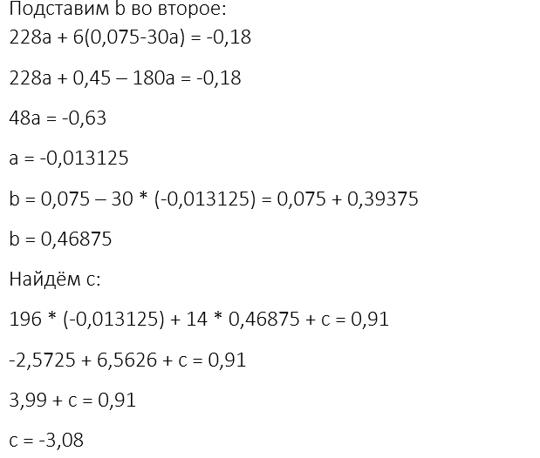
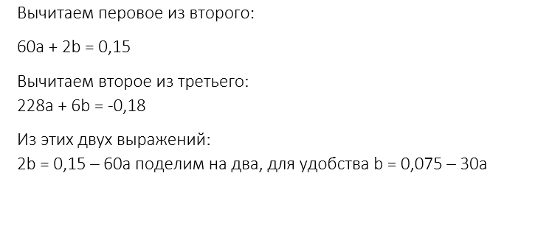
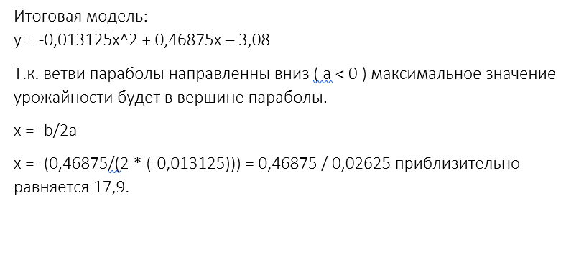
Решение
Решение

Slide 23
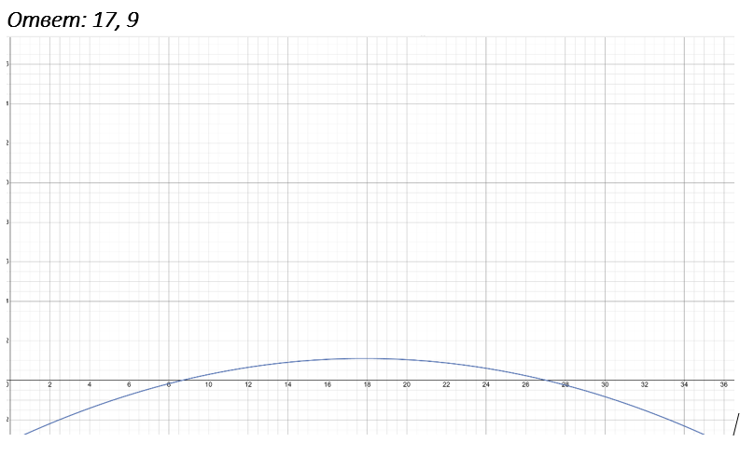
График и ответ

Slide 24
Задание 4. Исследование функции
Васидов Мухаммадсаид

Slide 25
Даны функции f(x) и g(x). Проведите поочерёдно их полные исследования:
Найдите область определения функции.
Проверьте, является ли функция чётной (нечётной), а также периодической, и укажите, как эти свойства влияют на вид графика функции.
Исследуйте функцию на нулевые значения и найдите промежутки ее знакопостоянства.
Исследуйте функцию с помощью первой производной: найдите интервалы монотонности и экстремумы функции.
Исследуйте функцию с помощью второй производной: найдите интервалы выпуклости (вогнутости) и точки перегиба функции.
Проверьте наличие вертикальных, горизонтальных и наклонных асимптот графика функции.
Найдите точки пересечения графика с координатными осями и (при необходимости) найдите значения функции в некоторых дополнительных точках.
Постройте график. Отметьте на нём все результаты исследования.

Slide 26
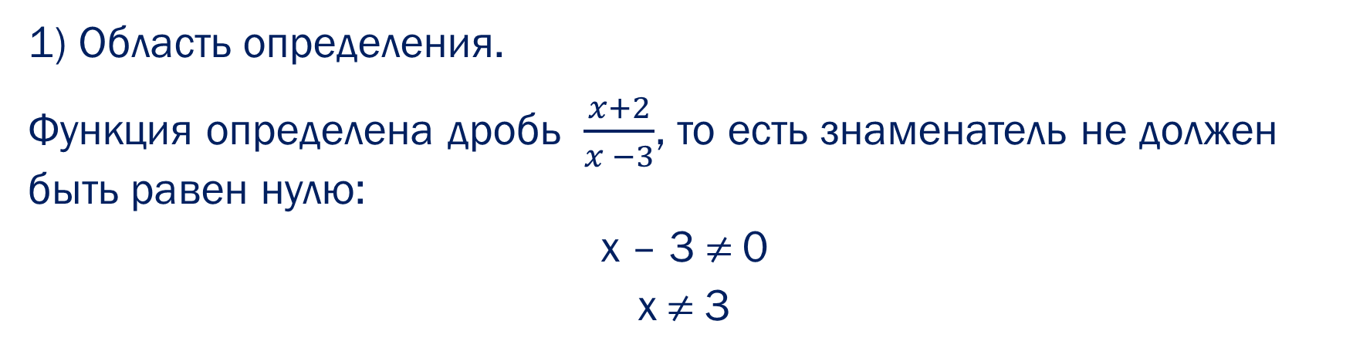
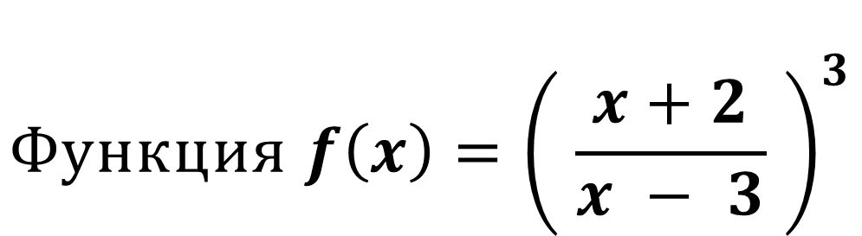
$$Функция f\left(x\right)={\left( \frac{x+2}{x − 3} \right)}^{3}$$
1) Область определения.
Функция определена дробь $\frac{x+2}{x −3}$, то есть знаменатель не должен быть равен нулю:
x – 3 ≠ 0
x ≠ 3
Ответ: D(f) = (-∞, 3) ∪ (3, +∞)

Slide 27
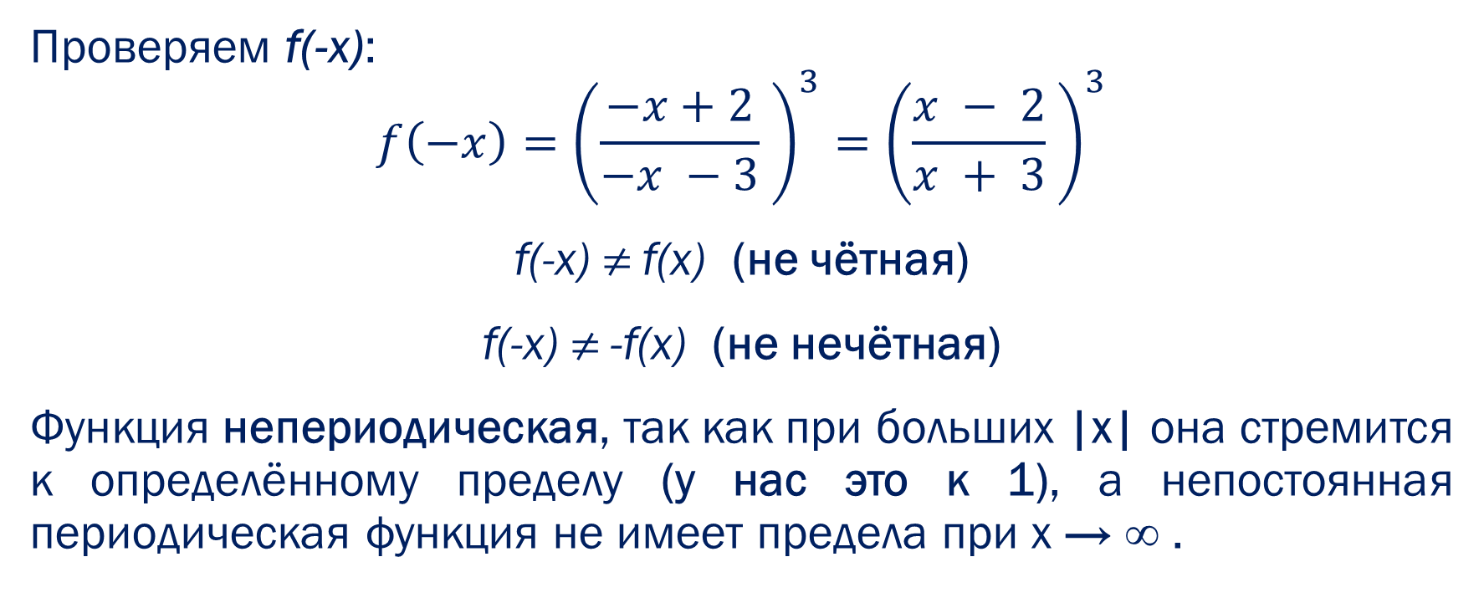
2) Чётность/нечётность и периодичность
Проверяем f(-x):
$$f\left(−x\right)={\left(\frac{−x+2}{−x −3} \right)}^{3}={\left(\frac{x − 2}{x + 3} \right)}^{3}$$
f(-x) ≠ f(x) (не чётная)
f(-x) ≠ -f(x) (не нечётная)
Функция непериодическая, так как при больших |x| она стремится к определённому пределу (у нас это к 1), а непостоянная периодическая функция не имеет предела при x → ∞ .

Slide 28
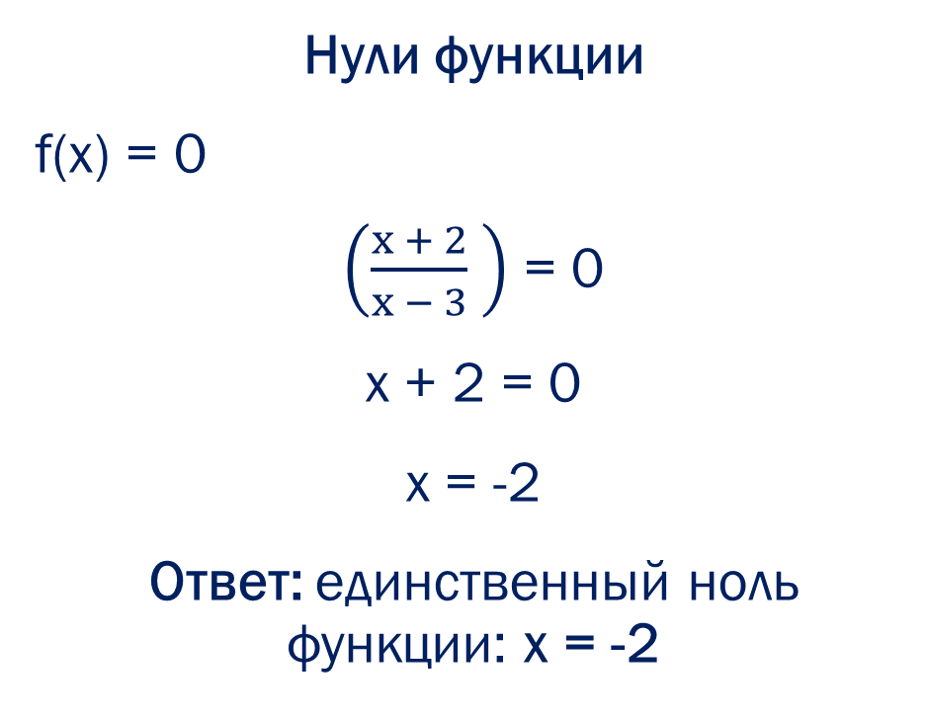
3) Нули функции и промежутки знакопостоянства
Нули функции
f(x) = 0
$\left(\frac{x + 2}{x − 3} \right)$ = 0
x + 2 = 0
x = -2
Ответ: единственный ноль функции: x = -2
Промежутки знакопостоянства
Разбиваем ось на интервалы:
(-∞, -2), (-2, 3), (3, +∞)
Ответ:
f(x) > 0: (-∞, -2) ∪ (3, +∞)
f(x) < 0: (-2, 3)
f(-2) = 0

Slide 29

Проверка знак дроби
1. x ϵ (-∞, -2), x = -3:
$$\frac{−3+2}{−3−3} =\frac{−1}{−6} > 0 →f\left(x\right)>0$$
2. x ϵ (-2, 3), x = 0:
$$\frac{0+2}{0−3} =\frac{2}{−3} < 0 →f\left(x\right)< 0$$
3. x ϵ (3, +∞), x = 4:
$$\frac{4+2}{4−3} =\frac{6}{1} > 0 →f\left(x\right)> 0$$

Slide 30
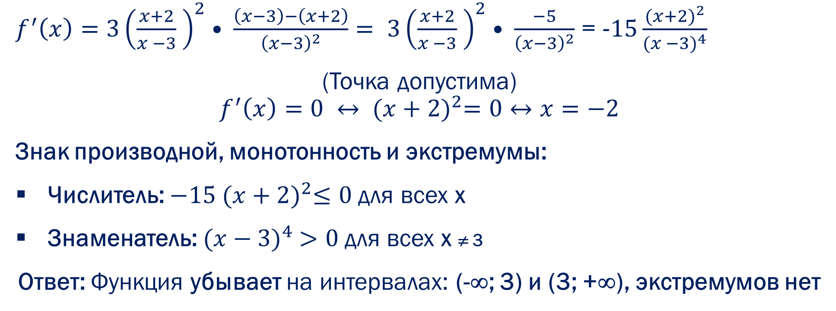
4) Исследование с помощью первой производной: монотонность и экстремумы
$f^{′}\left(x\right)=3{\left(\frac{x+2}{x −3} \right)}^{2}• \frac{\left(x−3\right)−\left(x+2\right)}{{\left(x−3\right)}^{2}}= 3{\left(\frac{x+2}{x −3} \right)}^{2}• \frac{−5}{{\left(x−3\right)}^{2}}$ = $−15\frac{{(x+2)}^{2}}{{(x −3)}^{4}}$
(Точка допустима)
$$f^{′}\left(x\right)=0 ↔ {(x+2)}^{2}=0↔x=−2$$
Знак производной, монотонность и экстремумы:
Числитель: ${−15 (x+2)}^{2}≤0$для всех x
Знаменатель: ${(x−3)}^{4} >0$для всех x ≠ 3
Ответ: Функция убывает на интервалах: (-∞; 3) и (3; +∞), экстремумов нет

Slide 31
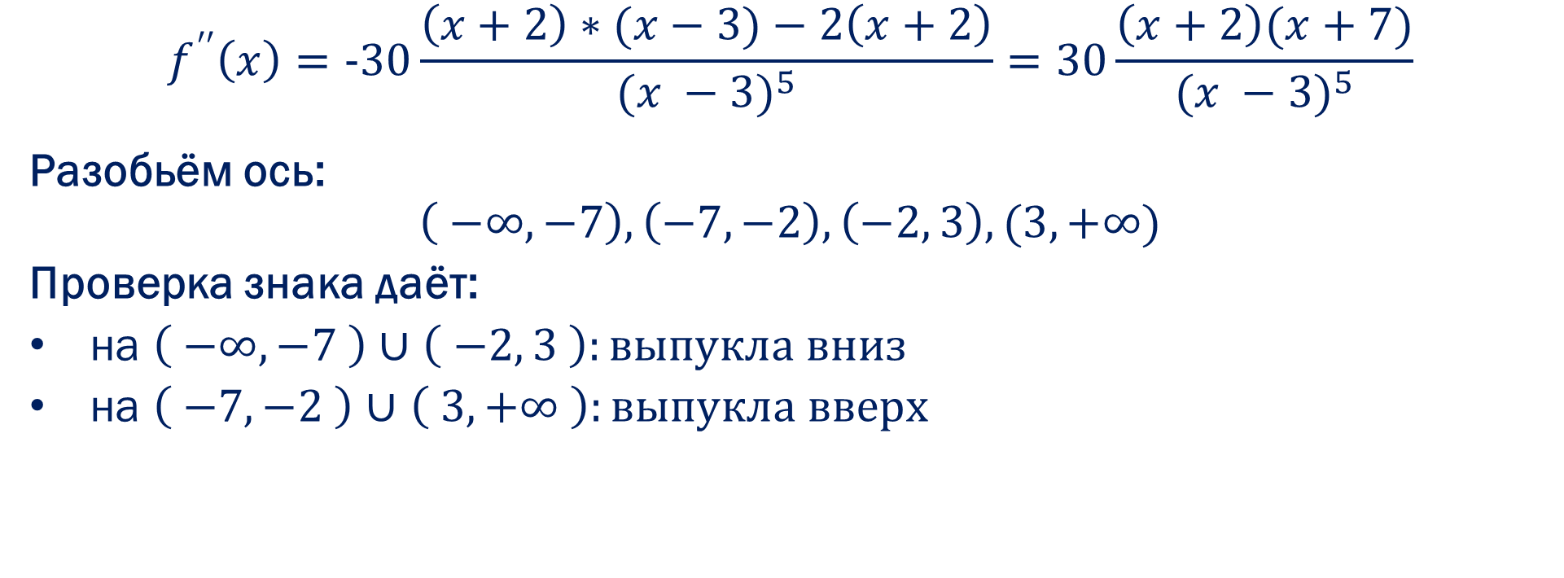
5) Исследование с помощью второй производной: выпуклость и точки перегиба
$$f^{′′}\left(x\right)=−30\frac{\left(x+2\right)∗(x−3)−2\left(x+2\right)}{{(x −3)}^{5}}=30\frac{\left(x+2\right)(x+7)}{{(x −3)}^{5}}$$
Разобьём ось:
$$\left( −∞, −7\right), \left(−7, −2\right), \left(−2, 3\right), (3, +∞)$$
Проверка знака даёт:
на $\left( −∞, −7 \right)$∪ $\left( −2, 3 \right):выпукла вниз$
на $\left( −7, −2 \right)$ ∪ $\left( 3, +∞ \right):выпукла вверх$
ᴗ
ᴗ
+
ᴗ
+
ᴗ
-
-
х

Slide 32
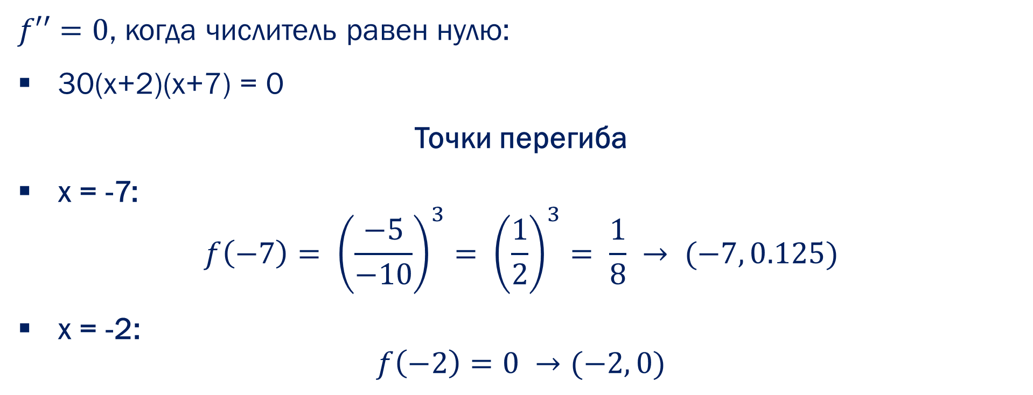
5.2) Точки перегиба
$f′′=0$, когда числитель равен нулю:
30(x+2)(x+7) = 0
Точки перегиба
x = -7:
$$f\left(−7\right)= {\left(\frac{−5}{−10}\right)}^{3}= {\left(\frac{1}{2}\right)}^{3}= \frac{1}{8} → (−7, 0.125)$$
x = -2:
$$f\left(−2\right)=0 →(−2, 0)$$

Slide 33
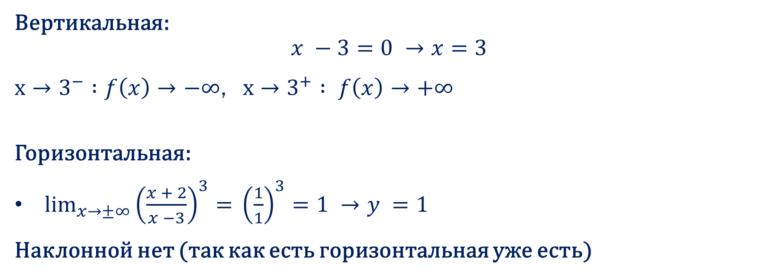
6) Проверка наличия асимптот
Вертикальная:
$$x −3=0 →x=3$$
$x→3^{−} :f\left(x\right)→−∞$, $x→3^{+} : f\left(x\right)→+∞$
Горизонтальная:
$\lim_{x→±∞}{{\left(\frac{x + 2}{x −3}\right)}^{3}= }{\left(\frac{1}{1}\right)}^{3}=1 →y =1$
Наклонной нет (так как есть горизонтальная уже есть)

Slide 34
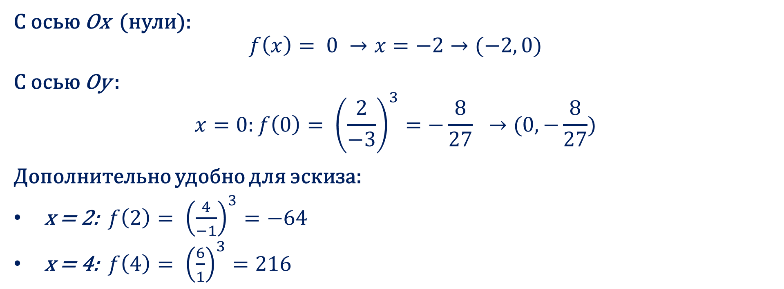
7) Пересечения с осями и доп. точки
С осью Ox (нули):
$$f\left(x\right)= 0 →x=−2→(−2, 0)$$
С осью Oy :
$$x=0:f\left(0\right)= {\left(\frac{2}{−3}\right)}^{3}=−\frac{8}{27} →(0, −\frac{8}{27})$$
Дополнительно удобно для эскиза:
x = 2: $f\left(2\right)= {\left(\frac{4}{−1}\right)}^{3}=−64$
x = 4: $f\left(4\right)= {\left(\frac{6}{1}\right)}^{3}=216$

Slide 35
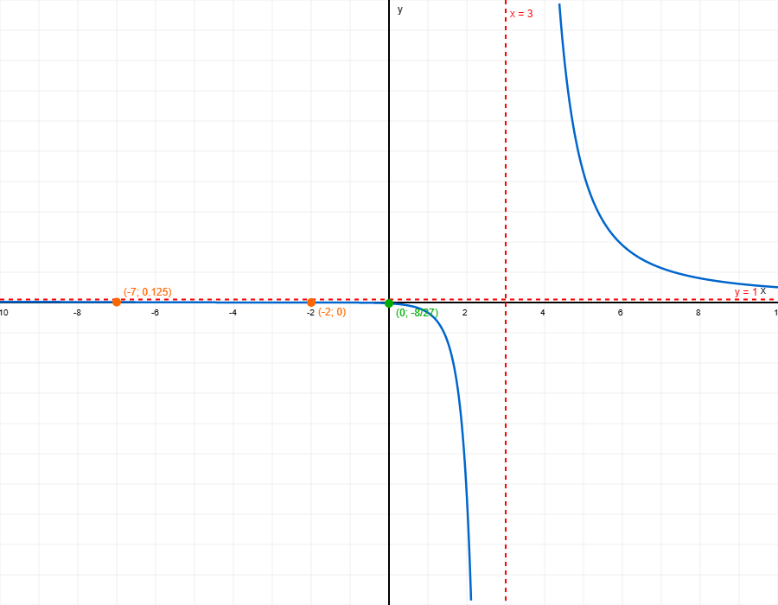

8) График функции $f\left(x\right)={\left( \frac{x+2}{x − 3} \right)}^{3}$
🔵 График функции
🔴 Асимптоты: вертикальная x = 3 и горизонтальная y = 1
🟠 Точки перегиба: (-7; 0.125) и (-2; 0)
🟢 Точка пересечения с осью Oy: (0; -8/27)

Slide 36
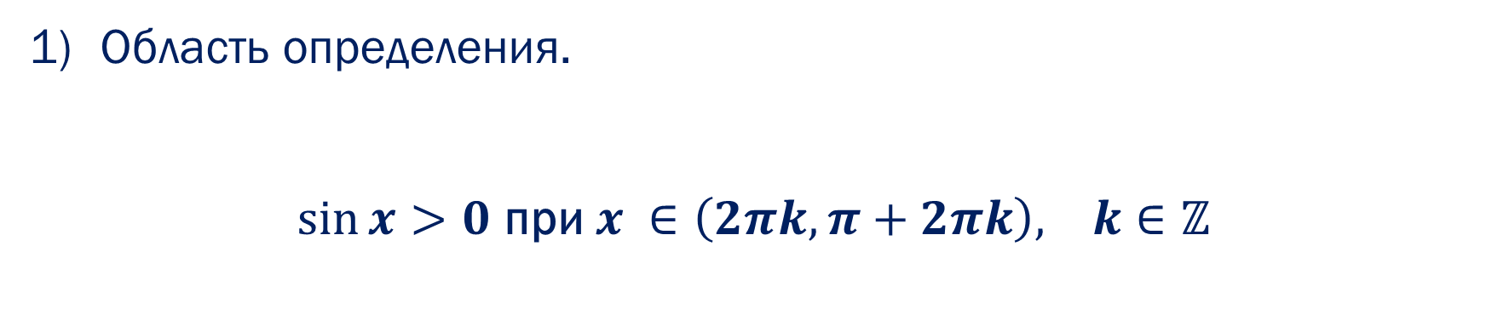
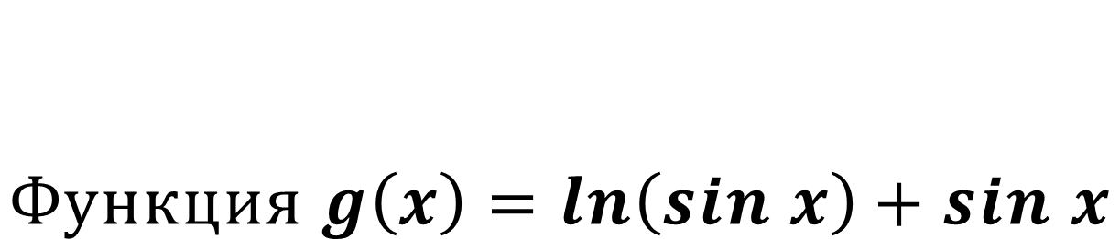

$$Функция g\left(x\right)=ln\left(sin x\right)+sin x$$
Область определения.
$\sin{x}>0$ при $x ∈\left(2πk, π+2πk\right), k∈ℤ$
Ответ: D(g) =$\bigcup_{k∈ℤ}{\left(2πk, π+2πk\right)}$

Slide 37
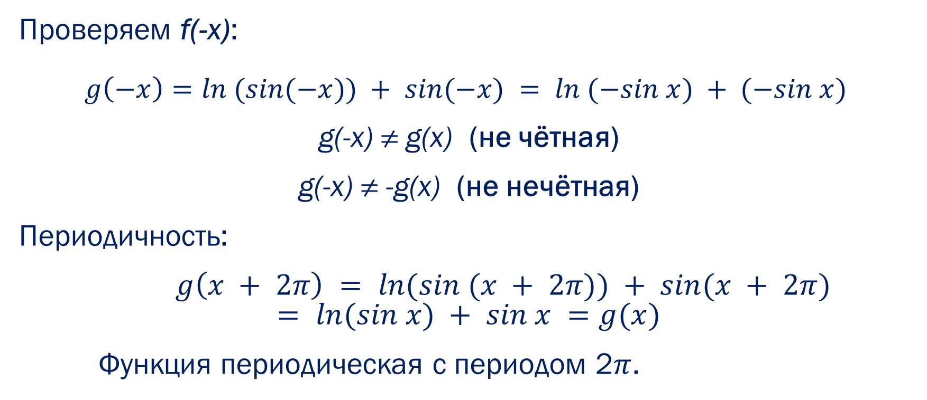
2) Чётность/нечётность и периодичность
Проверяем f(-x):
$$g\left(−x\right)=ln (sin(−x)) + sin(−x) = ln (−sin x) + (−sin x)$$
g(-x) ≠ g(x) (не чётная)
g(-x) ≠ -g(x) (не нечётная)
Периодичность:
$g\left(x + 2π\right) = ln(sin (x + 2π)) + sin(x + 2π) = ln(sin x) + sin x =g(x)$
Функция периодическая с периодом 2$π$.

Slide 38

3.1) Нулевые значения
Нулевые значения
$$ln\left(sin x\right)+sin x=0, t=sin x∈\left(0, 1\right]$$
$ln t+t=0$
$$t_{0} ≈0,567$$
$$x=α+2πk и x= π − α+2πk, k∈ ℤ$$
$$α=arcsin{ t}_{0} ≈0.6$$

Slide 39
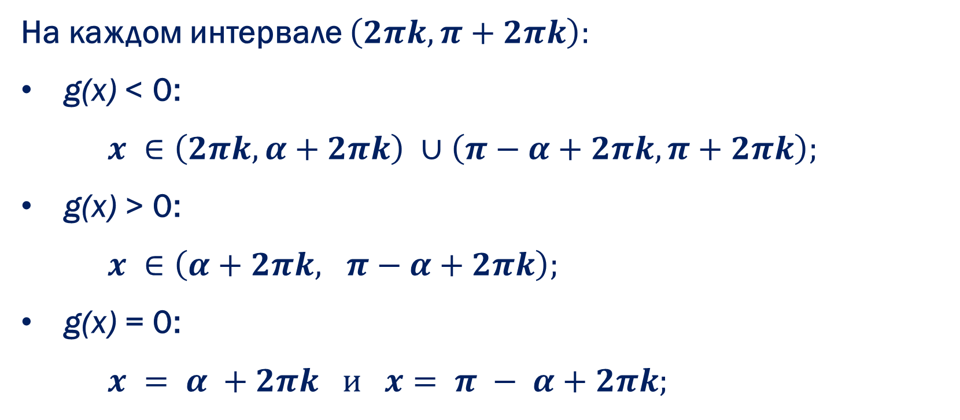
3.2) Промежутки знакопостоянства
На каждом интервале $\left(2πk, π+2πk\right):$
g(x) < 0:
$x ∈\left(2πk, α+2πk\right) ∪\left(π−α+2πk, π+2πk\right);$
g(x) > 0:
$x ∈\left(α+2πk, π−α+2πk\right);$
g(x) = 0:
$x = α +2πk и x= π − α+2πk;$

Slide 40
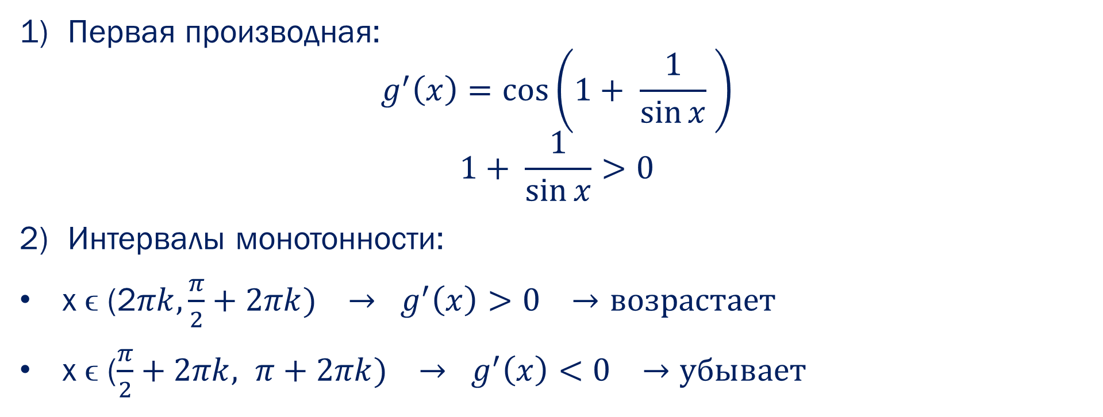
4.1) Исследование с помощью первой производной: монотонность
Первая производная:
$$g^{′}\left(x\right)=\cos\left(1+ \frac{1}{\sin{x}} \right)$$
$$1+ \frac{1}{\sin{x}}>0$$
Интервалы монотонности:
x ϵ (2$πk, \frac{π}{2}+2πk) → g^{′}\left(x\right)>0 →возрастает$
x ϵ ($\frac{π}{2}+2πk, π+2πk) → g^{′}\left(x\right)<0 →убывает$

Slide 41
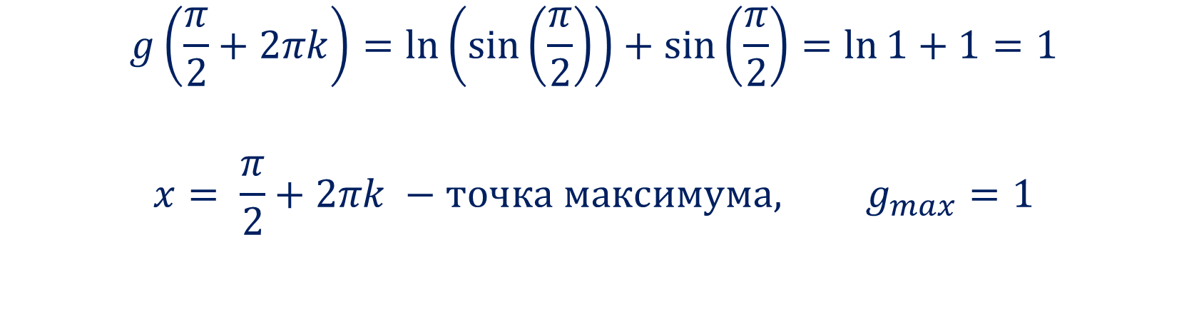
4.2) Исследование с помощью первой производной: экстремумы
$$g\left(\frac{π}{2}+2πk\right)=\ln\left(\sin\left(\frac{π}{2}\right)\right)+\sin\left(\frac{π}{2}\right)=\ln{1}+1=1$$
$$x= \frac{π}{2}+2πk −точка максимума, g_{max}=1$$

Slide 42
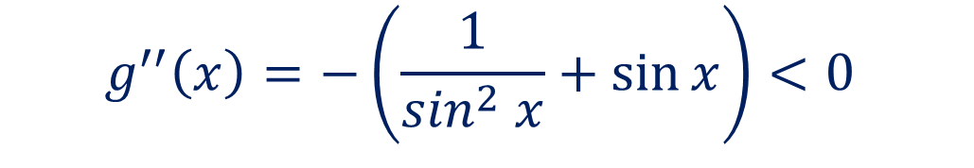

5) Исследование с помощью второй производной: выпуклость и точки перегиба
Вторая производная:
$$g^{′}\left(x\right)=\cot{x}+\cos{x}$$
$$g^{′′}\left(x\right)=− \frac{1}{\sin^{2} x} −\sin{x}$$
Интервалы монотонности:
$\frac{1}{\sin^{2}{x}}>0$
$\sin{x}>0$
3) Точки перегиба нет, потому что $g^{′′}\left(x\right)$ нигде не обращается в ноль и не меняет знак
$$g^{′′}\left(x\right)=−\left(\frac{1}{\sin^{2} x}+\sin{x}\right)<0$$

Slide 43

6) Проверка наличия асимптот
Вертикальная:
$$g\left(x\right)=\ln\left(sinx \right)+\sin{x} →−∞$$
$$x→{(π+2πk)}^{−} :\sin{x}→0^{−}, g\left(x\right)→−∞$$
$$x=2πk и x= π+2πk$$
У функции бесконечные разрыва на $x=2πk и x= π+2πk$, поэтому она не стремится к одному числу и не ведёт как прямая.

Slide 44

7) Пересечения с осями и доп. точки
С осью Oy : не пересекается
С осью Ox :
$x=α+2πk и x= π − α+2πk, k∈ ℤ$,
($α+2πk , 0) и (π −α+2πk, 0)$

Slide 45



8) График функции $g\left(x\right)=ln\left(sin x\right)+sin x$
🔵 График функции
🔴 Максимум ($\frac{π}{2}, 1)$
🟠 Дополнительные точки
🟢 Нули функции (≈0.604; 0) и (≈2.538; 0)

